Slide 1



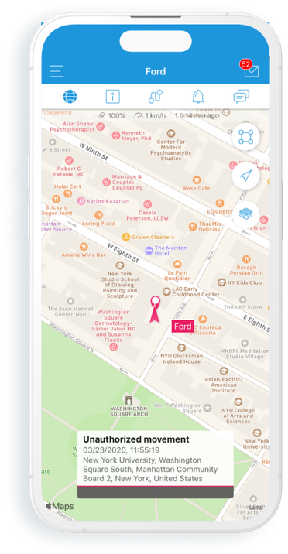
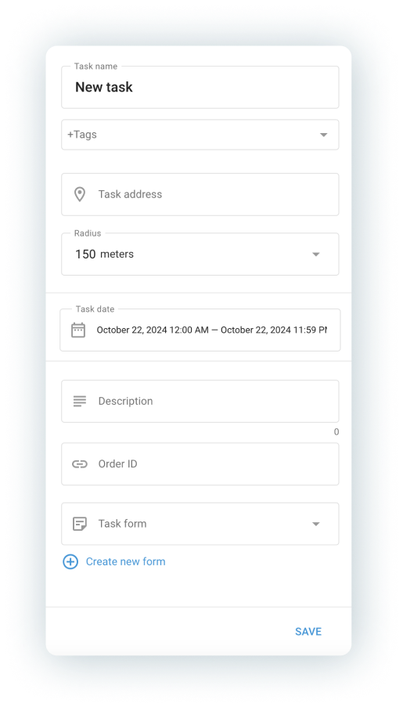
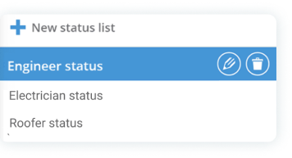
Как вывести работу мобильных строительных команд на новый уровень?

Slide 2


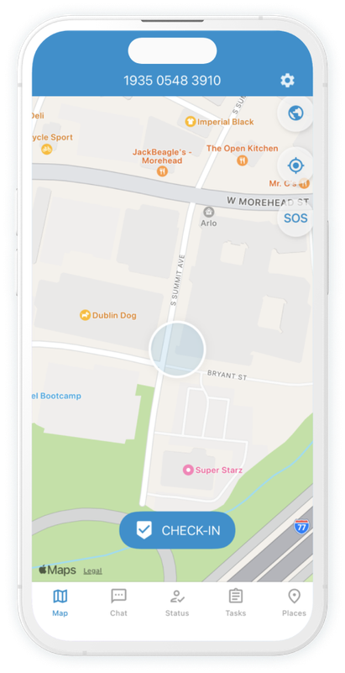
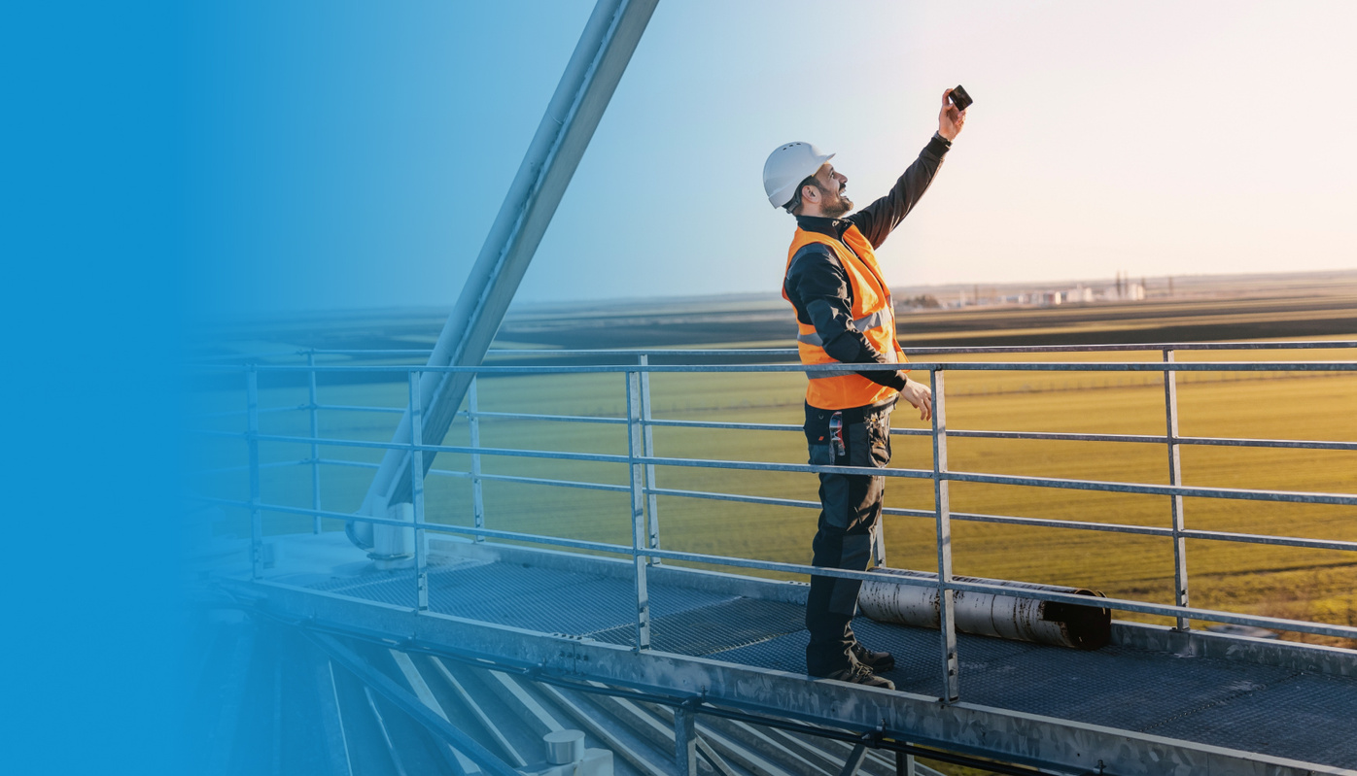
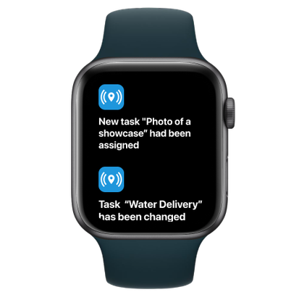
navixy.com
Проблемы в строительной отрасли:
Трудности с отслеживанием сотрудников “в полях” и транспортных средств
Неэффективность, приводящая к задержке сдачи проектов и снижению производительности
Проблемы с соблюдением правил безопасности

Slide 3


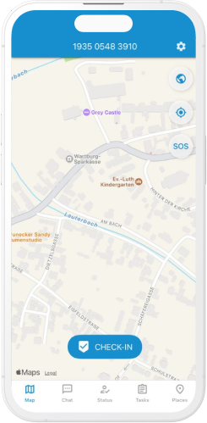
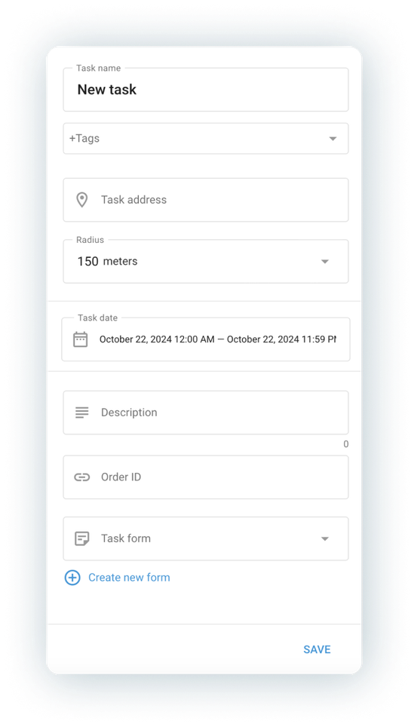
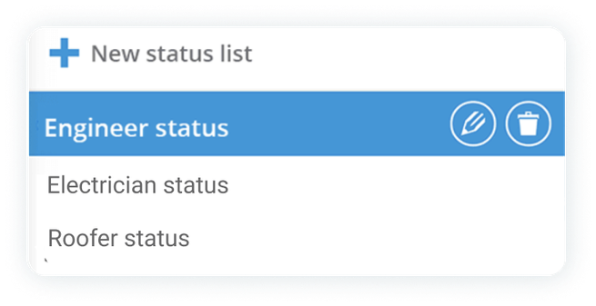
navixy.com
Приложение X-GPS Tracker для решения этих проблем
Формы для соответствия и производительности
Назначение задач и мониторинг
Отслеживание в реальном времени

Slide 4

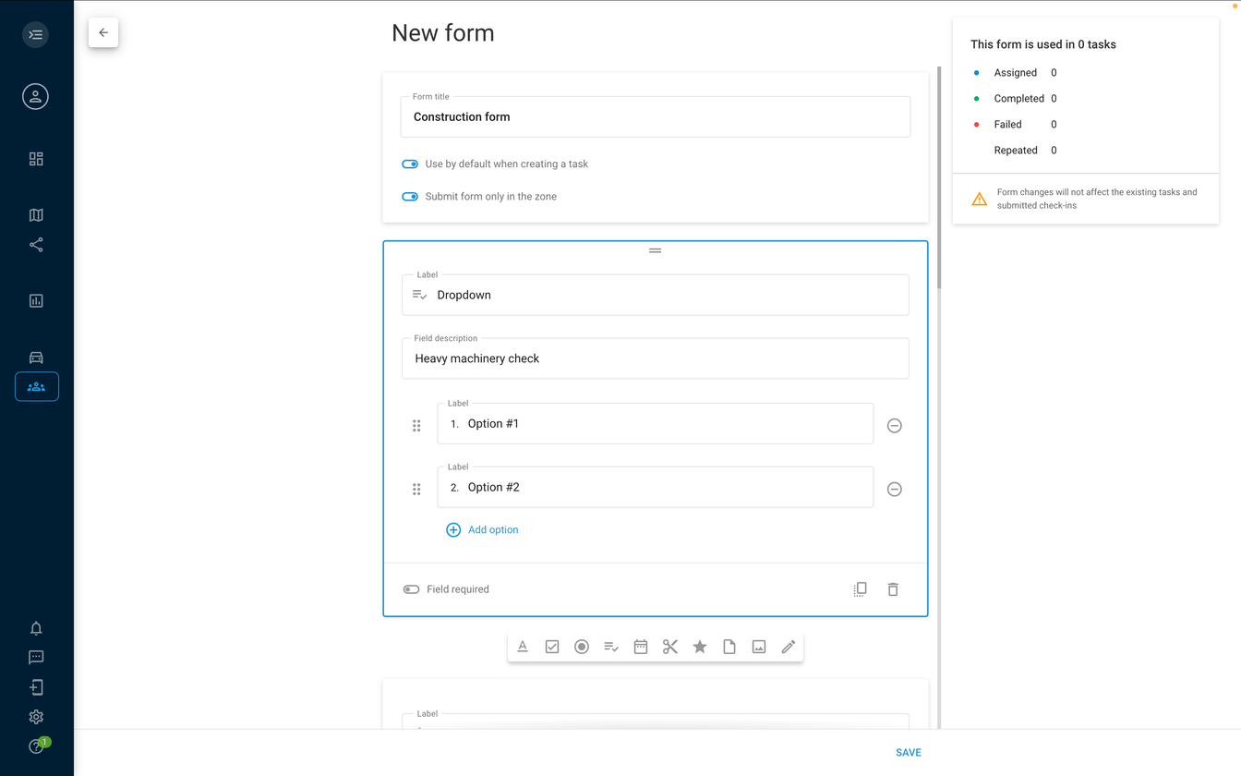
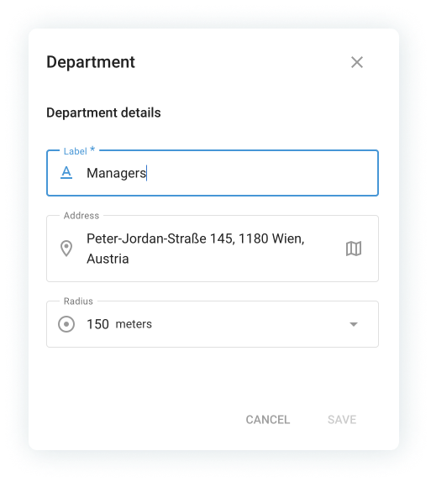
navixy.com
Формы для соответствия требованиям и повышения производительности
Стандартизируйте рабочие процессы, такие как осмотры грузовиков и отчеты о времени прихода/ухода, что позволит сократить количество ошибок.

Slide 5
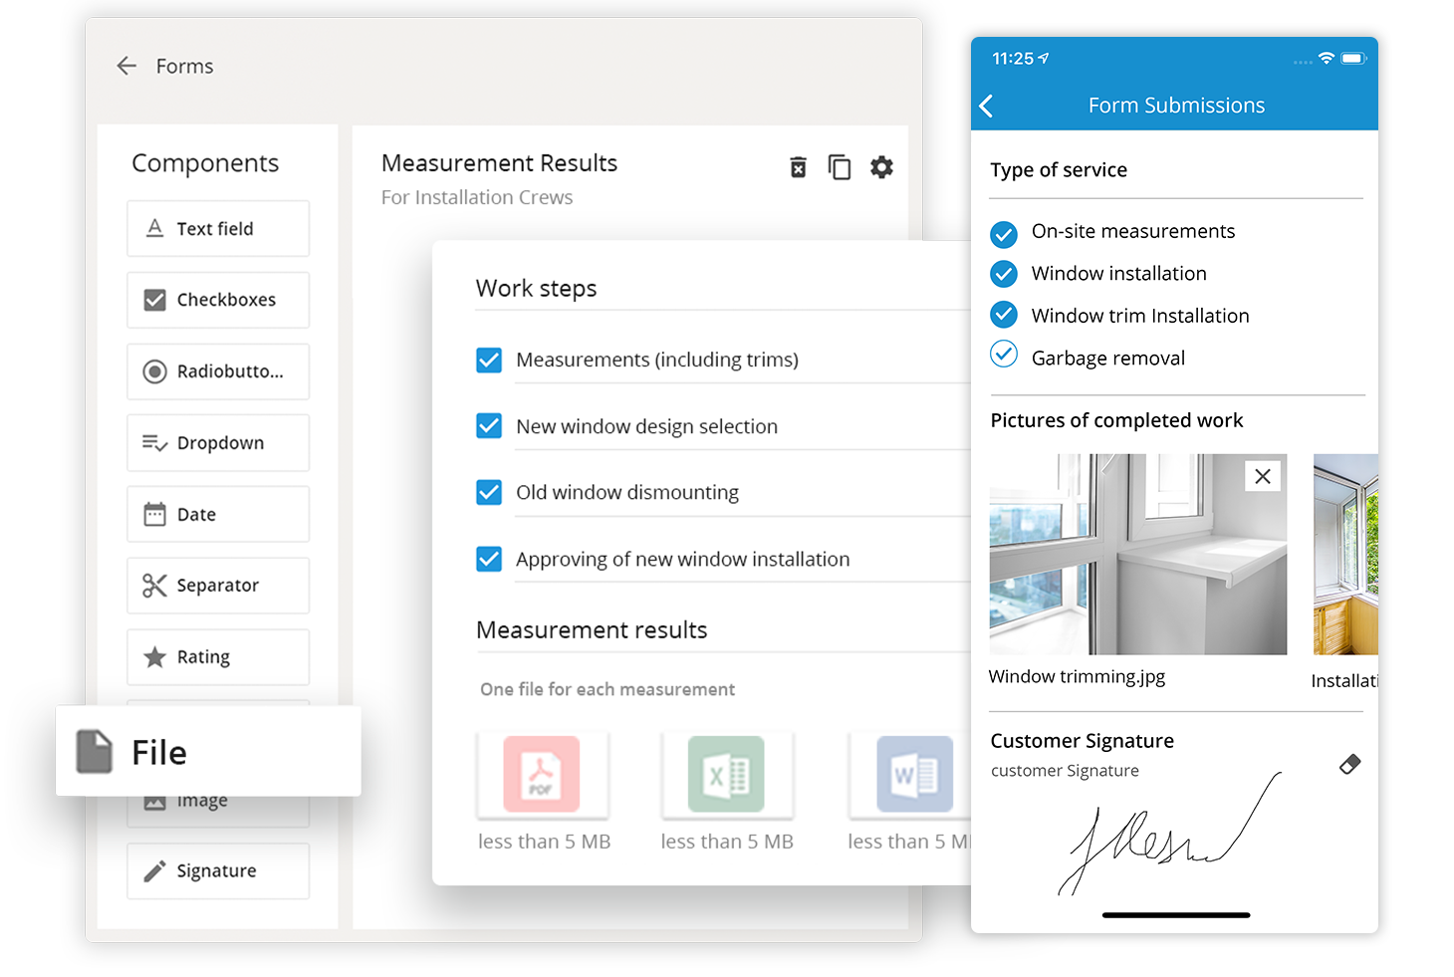
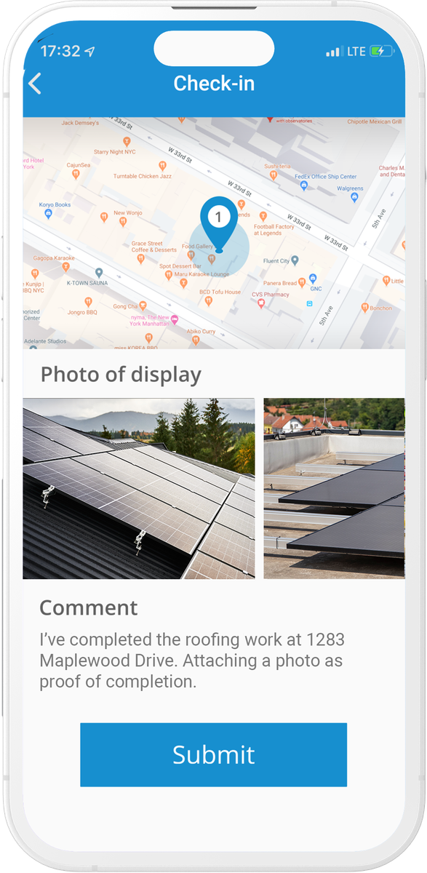
navixy.com
Назначение задач и мониторинг
Назначайте задачи и отслеживайте их в режиме реального времени, получая обновления и фотографии.

Slide 6

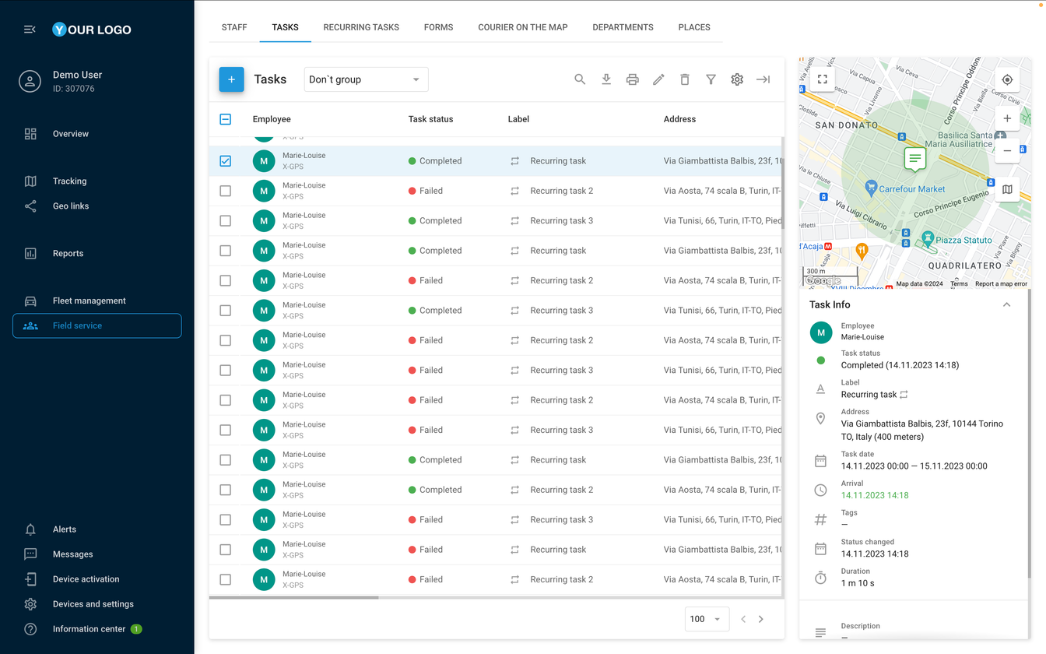

navixy.com
Отслеживание в реальном времени
Контролируйте свои бригады и транспортные средства, чтобы обеспечить посещаемость объектов и высокую производительность.

Slide 7




navixy.com
Реальные примеры из отрасли
Кровельные компании:
планирование задач для своих работников “в полях” и отслеживание прогресса в режиме реального времени.
Компании по бурению скважин:
отслеживание прибытия транспортных средств на объект и документирование выполненных работ, что помогает избежать любых несоответствий.
Реставрационные компании:
Обмен фотографиями «до» и «после» работы, чтобы обеспечить понятный и прозрачный процесс для всех заинтересованных сторон.
Фирмы по ремонту:
Ежедневные фотоотчёты о ходе выполнения работ помогают распределять задания подрядчикам по мере
продвижения проекта.

Slide 8


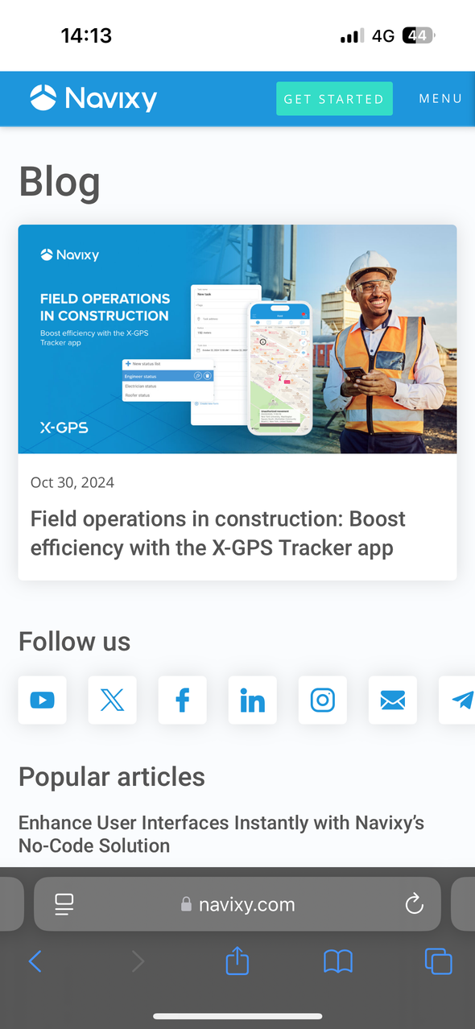
Читайте полную версию статьи
в нашем блоге

